Slide 1
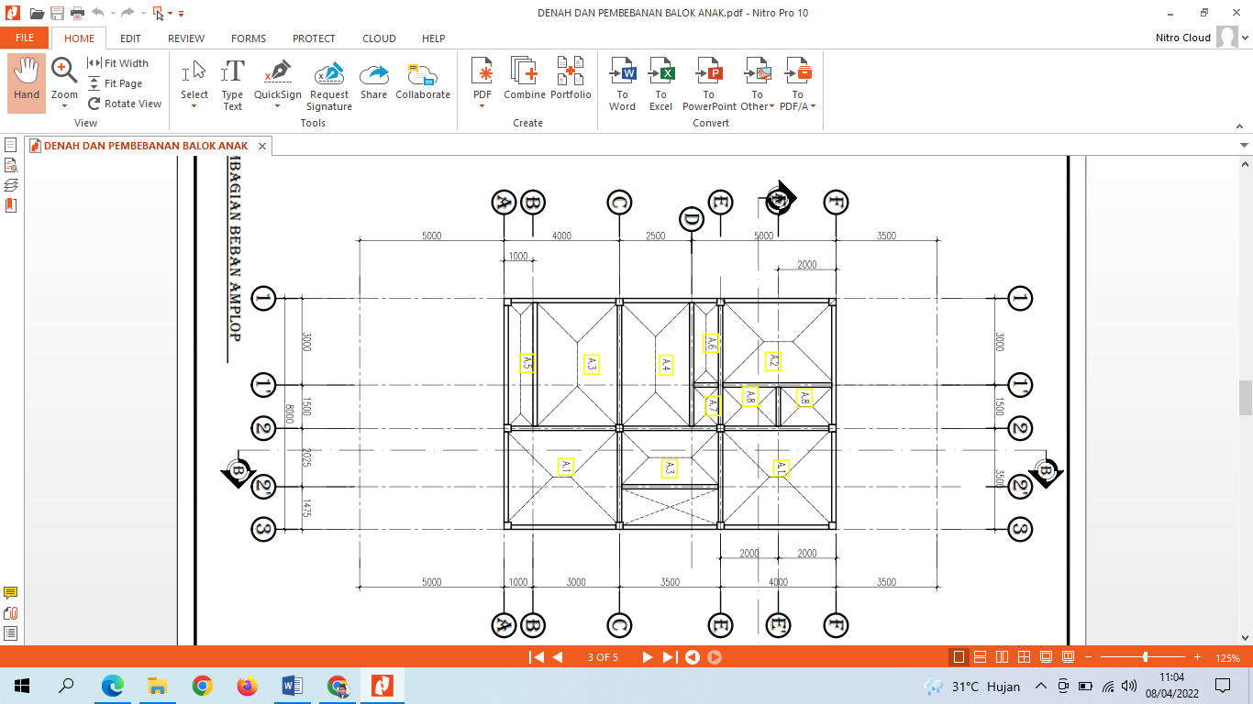
SOAL :
Denah Lantai 2 seperti pada gambar, semua balok mendapat beban dinding setinggi 3,00 m.
Data-data : qu plat = 500 kg/m2, fy = 240 Mpa, fc = 30 Mpa, data lain tentukan sendiri.
Analisa balok tersebut baik dimensi maupun tulangannya.

Slide 2
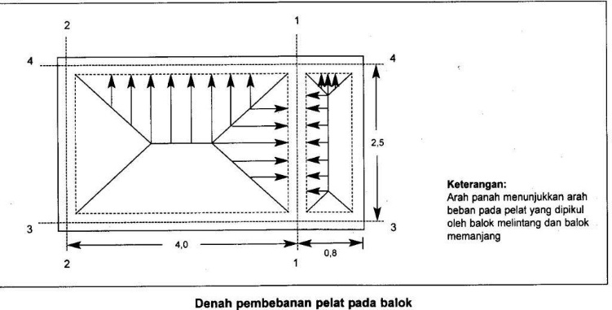
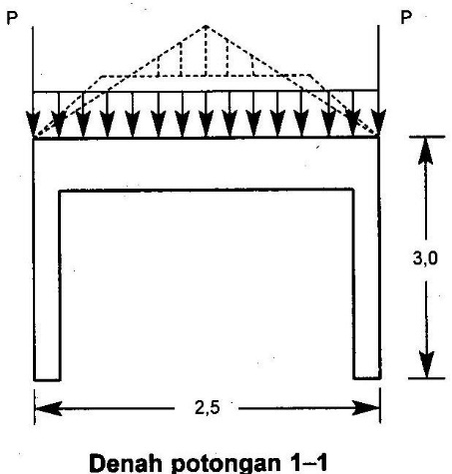

Slide 3
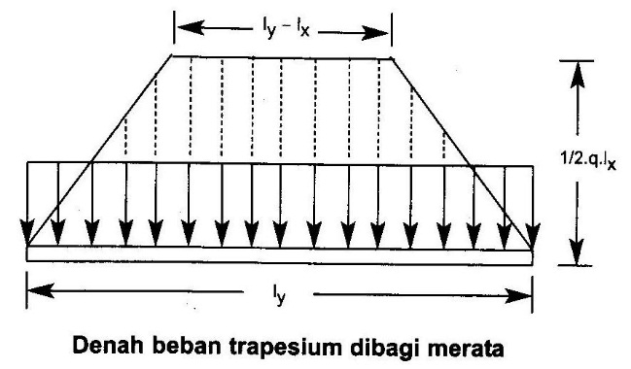

Beban Equivalent Balok dari Plat (bentuk Trapesium)

Slide 4
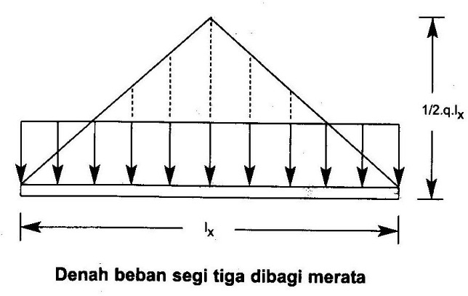
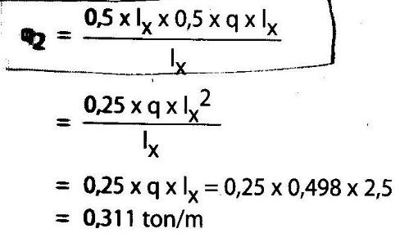
Beban Equivalent Balok dari Plat (bentuk Segi Tiga)

Slide 5
Misal menganalisa Balok As C (1-2)
Beban qu dari plat sdh diketahui : 500 kg/m2
Plat A3 : lx = 3 m, ly = 4,5 m
Plat A4 : lx = 2,5 m ly = 4,5 m
qe A3 traps = (0,5. (4,5/3 – 0,5). 500. 3^2) / 4,5
= 500 kg/m’
qe A4 trap = (0,5. (4,5/2,5 – 0,5). 500. 2,5^2) / 4,5
= 451,40 kg/m’
Perkiraan Dimensi balok:
h= (1/8-1/16). L = 1/12 x 450 cm = 37,5 cm dibulatkan 40 cm
b= (½ - 2/3). h = 20 cm
Bj beton = (2400 s/d 2500) kg/m3
= (24 – 25 ) Kn/m3

Slide 6
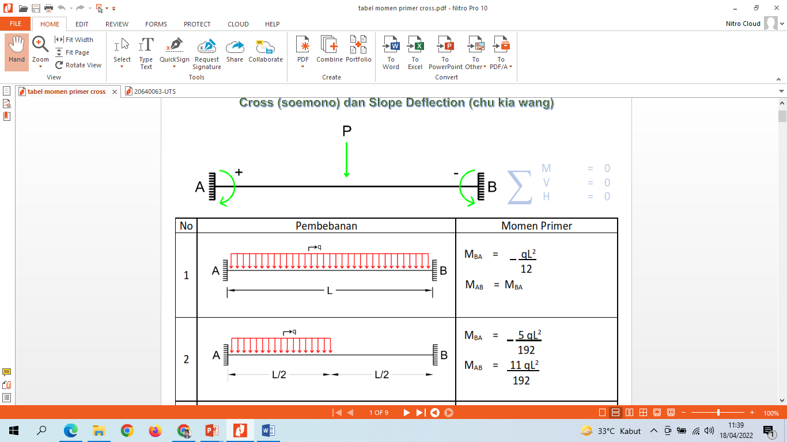
Pembebanan Balok As C (1-2)
qe trapesium plat A3 + A4 = 500 + 451,4 = 951,4 kg/m’
B.s balok = 1,2. (h. b. bj beton) = 1,2 x (0,4x0,2x2400) = 230,4 kg/m
dinding = 1,2x(0,15 x3,0 m x 1700 kg/m3) = 918 kg/m’
total wu balok = 2099,8 kg/m’
1
Mtump = 1/12 . wu. L^2
= 3543,41 kg.m
Vu = 0,5 . wu . L
= 4724,55 kg
Mlap = Vu. 2,25 – (wu.2,25).0,5.2,25 – Mt
= 1771,708 kg.m
= 1/24. wu. L^2 = 1771,708 kg
2
4,5 m
Vu
Vu
Mu diambil terbesar antara Mt dan Ml
Mu = 3543,41 kg.m
Vu = 4724,55 kg

Slide 7
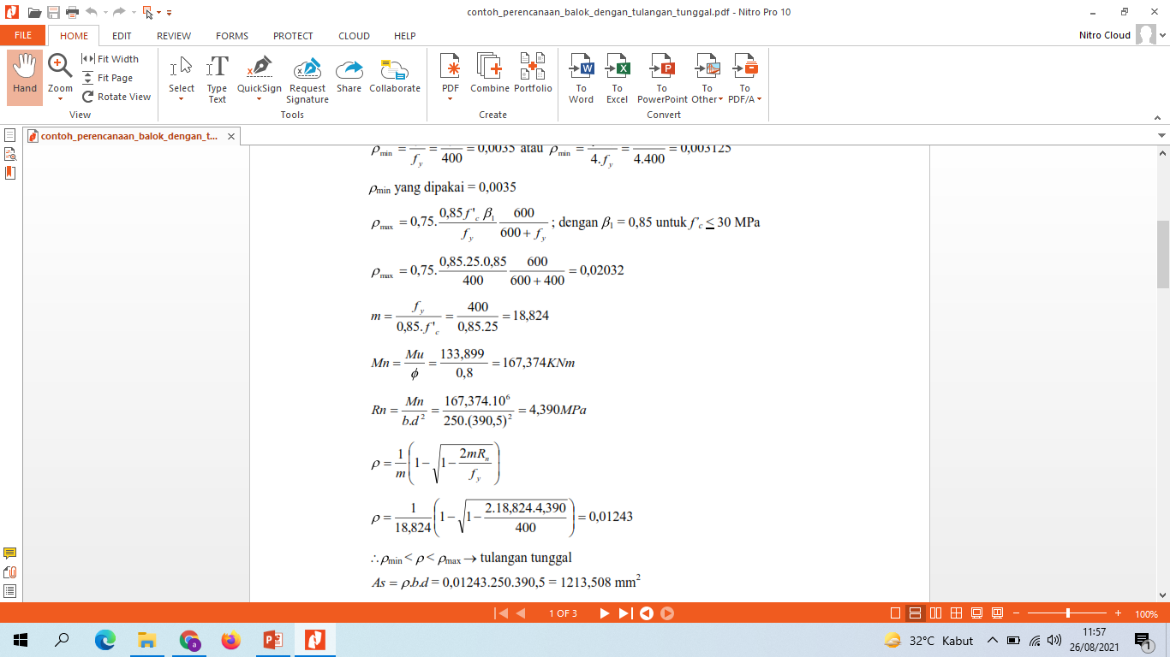
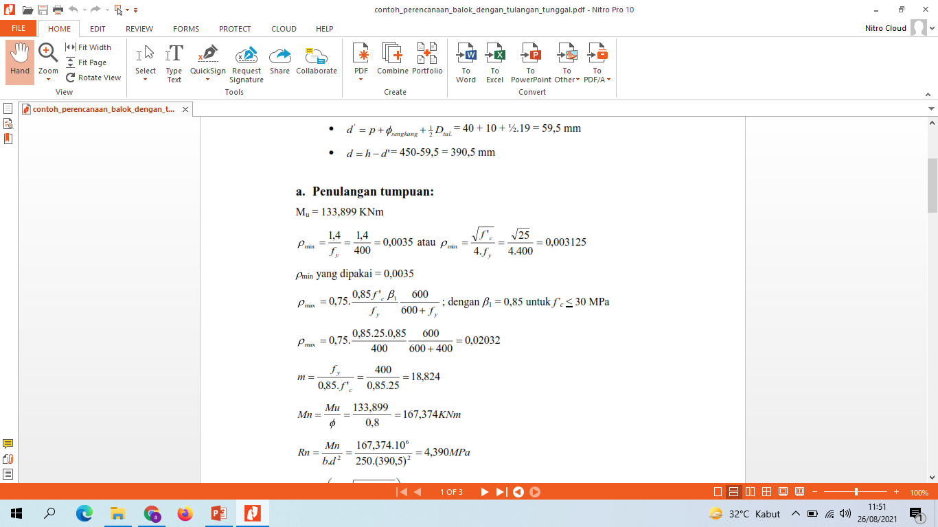
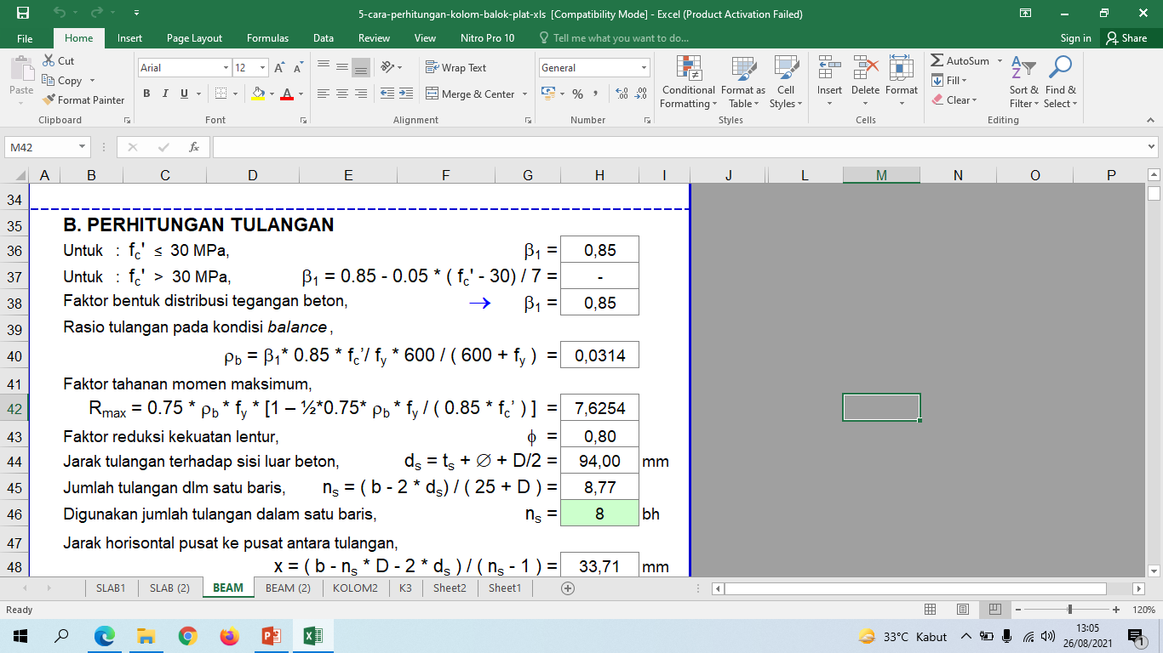
Momen pakai yg terbesar
Mut = Mu = 3543,41 kg.m
= 3543,41 x 10^4 N.mm
Penulangan Balok
ρ min = 1,4/fy = 1,4/240 = 0,00583
ρ max = 0,0484
h = 400 mm
b = 200 mm
d’ = diambil 50 mm
d = h-d’ = 400 mm – 50 mm = 350 mm
1 kg = 10 N
1 m = 1000 mm
1 m = 100 cm
m = 9,412
Mn = 3543,41 x 10^4 / 0,8 = 4429,26 . 10^4 N.mm
Rn = 4429,26 . 10 ^4 / (200 . 350^2) = 1,8 N/mm^2
ρ = 0,0079 sdh diatas ρmin dan kurang dari ρmax (ok)

Slide 8
As = ρ . b . d
= 0,0079 . 200 . 350 = 553 mm^2
Pakai besi diameter 16 mm
n = As/ luas besi 16 mm
n = 2,75 bh dibulatkan 3
3 Φ 16 ( At= 602,88 mm^2)
s = (b – (2. p +2sngk +nTP))/ (n-1)
= 43 mm > 25 mm (ok)
As’ = 0,5 . As = 276,5 mm^2
Dipkai besi 16 jumlahnya 2
2 Φ 16 (At’ = 401,92 mm^2)
Fy 240 Mpa : (besi polos)
Besi diameter
6, 8, 10, 12, 16, 19, 22, 25, 32
symbol penulisan : Φ
Fy 400 Mpa Ulir
Simbol D (deform/ulir)
Selimut beton = p = ds
Minimal 20 mm
25 mm

Slide 9
Tulangan lapangan
Tulangan tumpuan
2 Φ 16
D12-85
3 Φ 16
h=400 mm
d = tinggi efektif
3 Φ 16
2 Φ 16
d’ = 50 mm
b=200 mm
b=200 mm
s = min 25 mm

Slide 10
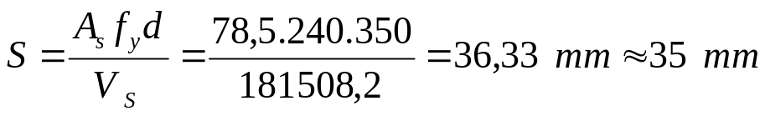
Perhitungan Tulangan Geser/ sengkang :
VU > Ø Vc → perlu tul. Geser sengkang
Vu < Ø Vc → tidak perlu perhitungan tul. Geser sengkang cukup memakai tul geser praktis- Φ 8 – 200 mm)
V_{C} = 1/6 x (√f_{c}’) xb_{W}x d
= 1/6(√30). 200 mm . 350 mm = 63900,97 N
Ø VC = 0,6 . 63900,97 = 38340,58 N
VU > Ø VC → perlu perhitungan tul. Geser sengkang
147245,5 N > 38340,58 N
Analisa Perhitungan tulangan Geser:
V_{S perlu} = V_{U}/Ø – V_{C}= (147245,5 /0,60) – 63900,97
= 181508,2 N
Bila menggunakan sengkang D 12 maka As = 113,04 mm2
Data2 :
Av = Vu tumpuan = 4724,55 kg
= 147245,5 N
fc = 30 Mpa
fy = 400 MPa
b = 200 mm
h = 400 mm
d’ = 50 mm
d= h-d’ = 400 – 50 = 350 mm
1 kg = 10 N
N/mm^2 = MPa
As= 0,25 x π x D^2
= 0,25. 3,14 . 12^2
= 113,04 mm^2
Jadi besi sengkang yang dipakai :
D 12 – 85 mm untuk daerah tumpuan (1/4 L dari tumpuan)
D 12 – 85 mm untuk daerah lapangan

